Slide 1
ОПОРА ТЕЛА И ДВИЖЕНИЕ
Учитель начальных
классов Савичева О.Н.
МБОУ СОШ
с. Тавтиманово

Slide 2
6
Р
О
Т
3
4
5
Ж
Е
Л
У
Д
О
К
Г
Л
А
З
Л
Е
Г
К
И
Е
1
2
C
Е
Р
Д
Ц
Е
К
Р
О
В
Ь

Slide 4
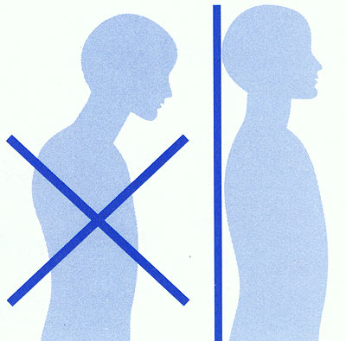
От скелета и мышц зависит осанка человека .
У человека с хорошей , правильной осанкой
прямая спина , расправленные плечи,
поднятая голова.

Slide 5
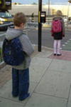
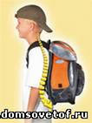

Slide 6
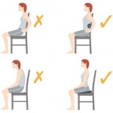
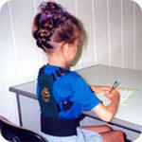
Сиди прямо ,голову лишь
слегка наклонив.
Расстояние между грудью и столом должно быть равно ширине ладони.
Ноги ставь полной ступней на пол.

Slide 7
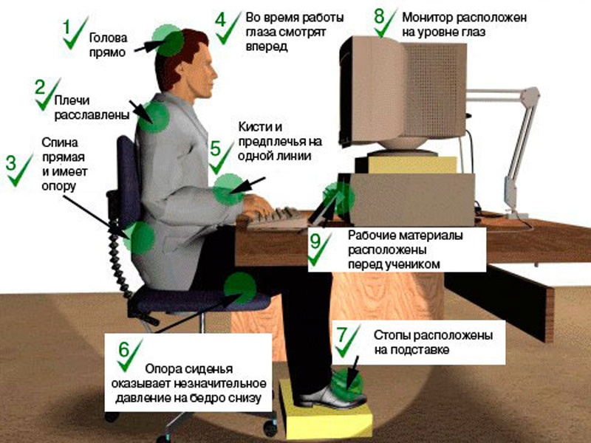

Slide 9
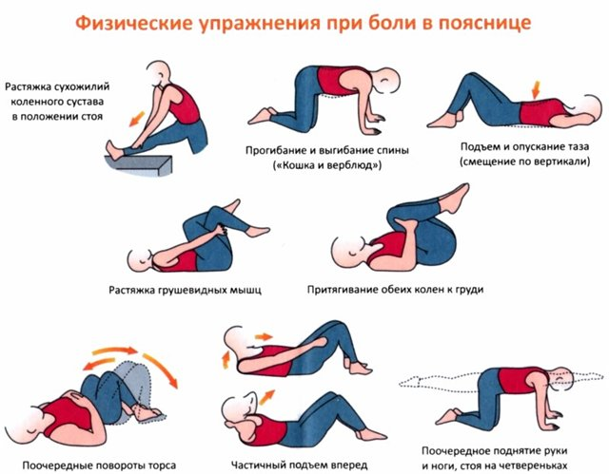

Slide 10
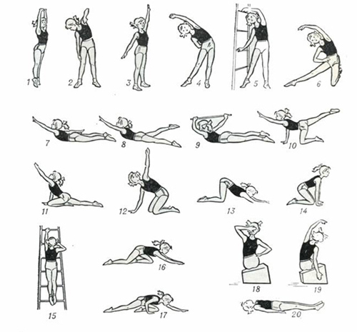

Slide 11
Литература
http://zdoroviy-duh.ru/
http://www.shop4u.com.ua/news/623/
http://kiev.prom.ua/Tovary-dlya-detej;c31636.html
http://travmatolog.net/79.html
http://lechu.ucoz.ru/load/1-1-0-4
http://osankapershino.narod.ru/yprajneniya.html

